Slide 1
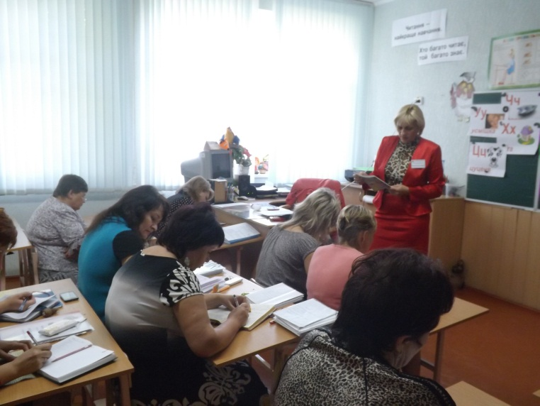
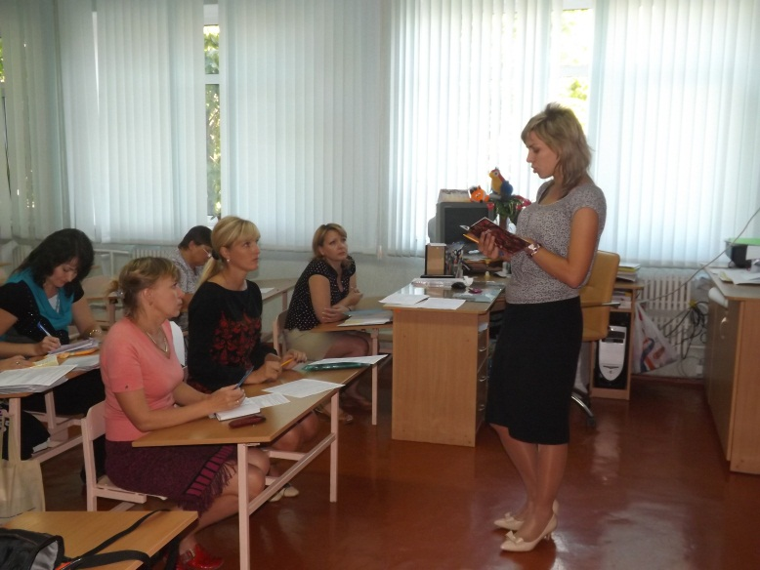
Дата проведення: 02.09.14
ЗАСІДАННЯ ПМК ВЧИТЕЛІВ ПОЧАТКОВИХ КЛАСІВ
Черга денна:
Обговорення основних структурних елементів модуля, узгодження плану роботи .
Визначення відповідальних .
Розподіл доручень .
Ознайомлення вчителів з методичними рекомендаціями щодо навчально –виховного процу
Про результати ДПА учнів 4- х класів у 2013-2014 н.р.
6. Навчальні плани, програми , підручники, календарно – тематичне планування на 2014 -2015 н.р.
Мета: ознайомити вчителів з основними структурними елементами модуля, узгодити план роботи вчителів; проаналізувати методичні рекомендаціями щодо НВП у початковій школі в
новому навчальному році; довести до відома вчителів про результати ДПА учнів 4-х класів у 2013-2014 н.р; затвердити навчальні програми, підручники, календарно- тематичне планування на 2014 -2015 н.р.
Результат:
узгодили план роботи вчителів відповідно до структурних елементів модуля;
проаналізували методичні рекомендаціями щодо НВП у початковій школі в новому навчальному році;
вирішили контролювати стан викладання предметів в
4 класах протягом нового навчального року;
затвердили навчальні програми, підручники, календарно- тематичне планування на 2014 -2015 н.р.

